Slide 1
Curso Direito à Memória e à Verdade
Módulo II Unidade I Aula 7 - O Sindicalismo
Objetivo da aula
Destacar o papel dos sindicatos e suas lutas pelas suas reivindicações no contexto autoritário.

Slide 2
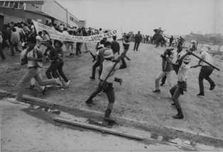
Curso Direito à Memória e à Verdade
Módulo II Unidade I Aula 7 - O Sindicalismo
Após o golpe de Estado em 1964 os militares cuidaram da desativação da Central Geral dos Trabalhadores que fora criada dois anos antes com o objetivo de orientar, dirigir e coordenar o movimento sindical brasileiro.
As lideranças sindicais foram cassadas, presas ou exiladas ou, em todo caso, fora reformulado o quadro de lideranças, assim as novas passaram a ser indicadas pelo Ministério do Trabalho.
A polícia mantinha o controle das eleições para os sindicatos exigindo “atestado ideológico”.

Slide 3

Curso Direito à Memória e à Verdade
Módulo II Unidade I Aula 7 - O Sindicalismo
A lei anti-greve nº 4.330
Em 1º de junho de 1964, o decreto sancionado pelo presidente Castelo Branco detalhou demasiadamente as regras para a realização de greve, que na prática ficaram proibidas.
A lei anti-greve nº 4.330 deu fim à estabilidade no emprego.

Slide 4
Curso Direito à Memória e à Verdade
Módulo II Unidade I Aula 7 - O Sindicalismo
Se a ditadura impedia reuniões públicas, por exemplo, ficava impossível realizar uma simples assembléia.
Será que a lei anti-greve e as demais ações dos militares foram suficientes para calar os trabalhadores insatisfeitos?

Slide 5
Curso Direito à Memória e à Verdade
Módulo II Unidade I Aula 7 - O Sindicalismo
NÃO!
O golpe conseguiu imobilizar os sindicatos com sua política repressiva. Mas as diversas manifestações e protestos de outros setores faziam aumentar as tensões com o governo.
Vamos conhecer um pouco dessas manifestações?

Slide 6
Curso Direito à Memória e à Verdade
Módulo II Unidade I Aula 7 - O Sindicalismo
Em abril de 1968 os metalúrgicos de Contagem, cidade industrial de Minas Gerais, ocuparam sua fábrica formando a primeira grande greve que acontecia no Brasil desde 1964.
Os trabalhadores protestavam contra a constante queda do salário real e exigiam um aumento imediato de 25 por cento.
Os grevistas elegeram sua própria comissão, sem participação do sindicato.
Das conversações realizadas com a empresa resultou uma oferta de 10 por cento de aumento (a deduzir do próximo aumento anual de salários), a qual foi rejeitada.

Slide 7
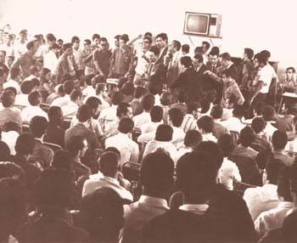
Curso Direito à Memória e à Verdade
Módulo II Unidade I Aula 7 - O Sindicalismo
Outros trabalhadores industriais entraram em greve, formando 15.000 trabalhadores.
O Ministro do Trabalho Jarbas Passarinho, procurando aplicar a política de liberalização de Costa e Silva convenceu os empregadores a não deduzirem o abono do aumento anual.
Os trabalhadores rejeitaram também esta proposta e Contagem foi ocupada pela polícia. As reuniões foram proibidas e os patrões ameaçaram demitir quem não voltasse ao trabalho.
Foto: www.vermelho.org.br
Greve contagem – Minas Gerais

Slide 8
Curso Direito à Memória e à Verdade
Módulo II Unidade I Aula 7 - O Sindicalismo
A greve fracassou, tanto por causa da repressão do governo quanto pela falta de experiência e organização dos trabalhadores.
No entanto:
O abono salarial de 10 por cento foi concedido em Contagem e, por decisão do Ministro do Trabalho, em todo o Brasil.
A greve deu ao governo a oportunidade de fazer o que já havia resolvido, isto é, romper com a política salarial de Castelo Branco.

Slide 9
Curso Direito à Memória e à Verdade
Módulo II Unidade I Aula 7 - O Sindicalismo
As Greves em São Paulo
Um contingente de 800 trabalhadores ativistas irrompeu em um comício de Primeiro de Maio promovido por líderes sindicais nomeados pelo governo.
Escorraçaram do palanque os locutores e personalidades oficiais como o governador Abreu Sodré.
Fizeram seus próprios discursos atacando a política econômica do governo.
Terminaram com uma marcha que culminou em um protesto em frente à filial paulista do Citibank.

Slide 10
Curso Direito à Memória e à Verdade
Módulo II Unidade I Aula 7 - O Sindicalismo
Dois meses depois...
Uma greve semelhante à de Contagem eclodiu em Osasco, subúrbio industrial de São Paulo. Os metalúrgicos desta vez faziam exigências maiores de:
35% de aumento salarial,
contrato de trabalho de dois anos e
reajustes trimestrais.
Os folhetos sobre a greve atacavam a “lei antigreve” do governo e o FGTS

Slide 11
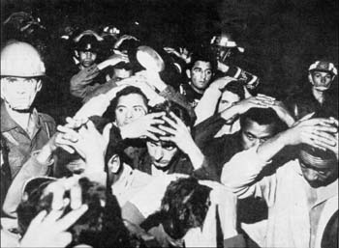
Curso Direito à Memória e à Verdade
Módulo II Unidade I Aula 7 - O Sindicalismo
Para o Ministro do Trabalho, Jarbas Passarinho, a greve em Osasco foi especialmente ameaçadora.
1º - Porque o sindicato assumiu a responsabilidade pelo movimento, o que não acontecera em Contagem, podendo esta atitude servir de exemplo para outros sindicatos.
2º - As exigências e sua liderança eram explicitamente contrárias ao governo.
Foto: www.vermelho.org.br
3º - O local era São Paulo, o coração industrial do país.
Greve Osasco – São Paulo

Slide 12
Curso Direito à Memória e à Verdade
Módulo II Unidade I Aula 7 - O Sindicalismo
No segundo dia de greve, o Ministro interveio no sindicato.
Seu presidente, ao mesmo tempo estudante e trabalhador, sabendo o que estava por vir, teve que fugir.
Forças policiais e militares ocuparam a área e houve prisão em massa de trabalhadores, alguns dos quais levados diretamente para sessões de tortura.
O compromisso de “humanização” de Costa e Silva começara a ser esquecido.

Slide 13
Curso Direito à Memória e à Verdade
Módulo II Unidade I Aula 7 - O Sindicalismo
No decorrer dos anos 60 e 70 o movimento sindical conseguiu recuperar-se lentamente e superar as barreiras impostas pela lei e pela política repressiva do regime autoritário, convertendo-se em um dos atores importantes no processo de ampliação da participação e das demandas pela redemocratização no Brasil.
Alguma vez você já criticou o movimento sindical, de qualquer área?
Já parou para pensar que você pode não gostar destes movimentos porque traz uma herança da ditadura militar?

Slide 14
Curso Direito à Memória e à Verdade
Módulo II Unidade I Aula 7 - O Sindicalismo
Chegamos ao final desta aula.
Guarde na memória!
Desde o início do golpe, a autonomia dos sindicatos passou a ser controlada pelo governo.
Muitos operários insatisfeitos com as medidas e as condições impostas em seus trabalhos começaram a realizar greves pelo país. Muito embora o governo concedesse um pequeno aumento salarial, o que se viu em seguida mostrou a proposta camuflada do governo.
Voltou-se a assistir às medidas repressivas. Mas os trabalhadores não cederam, e desempenharam um papel muito importante ao longo do período repressivo, com suas lutas destinadas a reconstruir o estado democrático com plenos direitos aos sindicatos.

